Slide 1






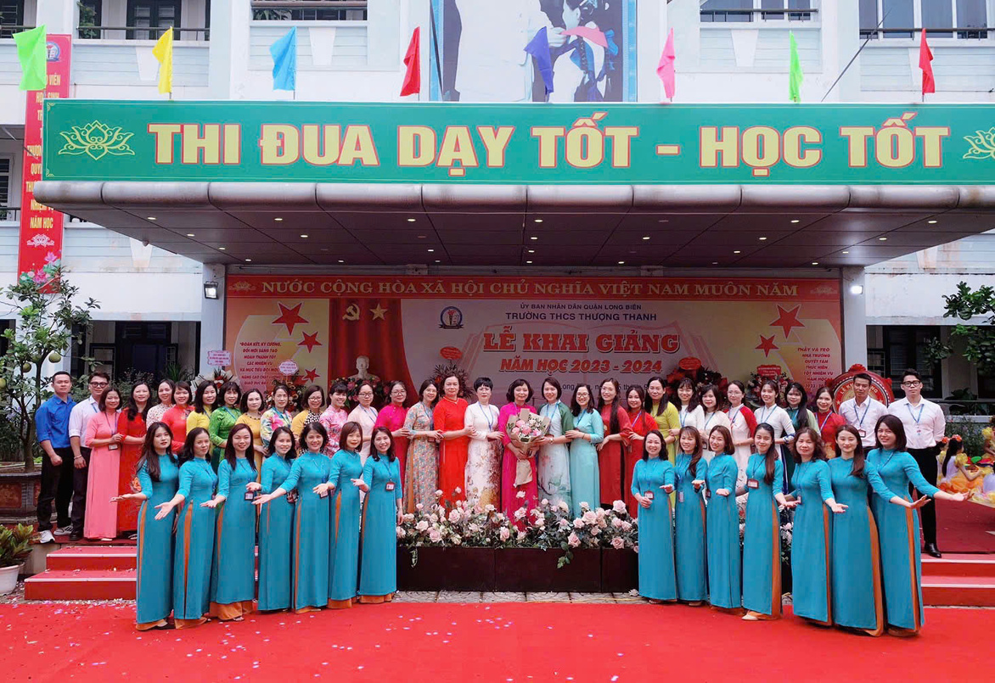





THUONG THANH SECONDARY
BÁO CÁO ĐỘI
THÁNG 9
Presented By:
Nguyen Thuy
0375605169
www.reallygreatsite.com

Slide 2

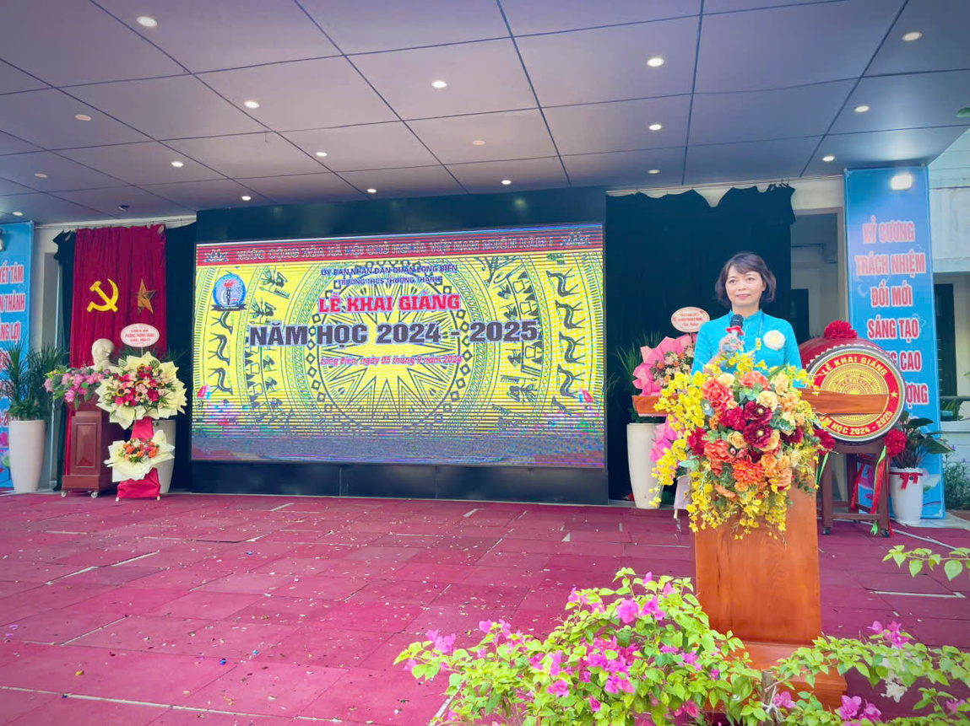

THUONG THANH SECONDARY
SƠ KẾT THÁNG 9

Slide 3
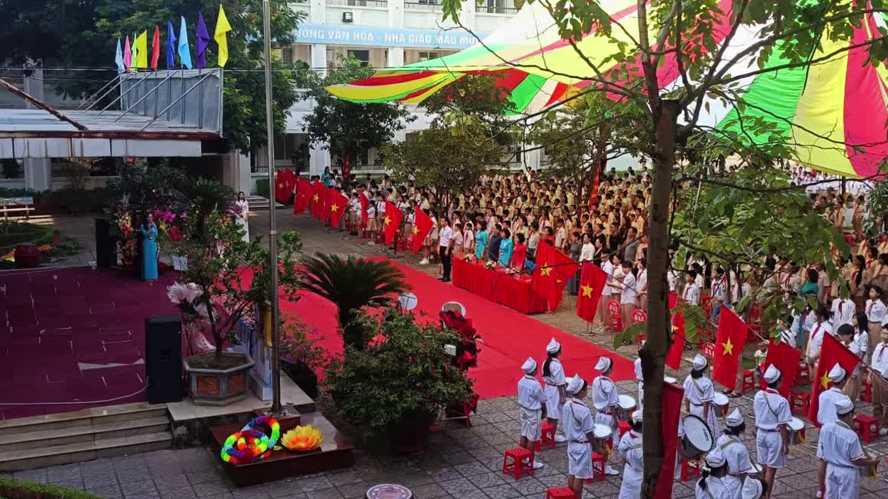

Slide 4

- Tổ chức lễ khai giảng gắn với phát động chủ đề năm học 2024-2025
- Tổ chức tuyên truyền ATGT, ký cam kết đầu năm học với BGH - GVCN - đại diện HS các lớp
- Kết hợp với bên Stem, tổ chức cuộc thi “Thiết kế đèn pin cứu hộ”:
Nhất: 6A1,7A4,8A1,9A2
Nhì: 6A4, 7A6, 8A5, 9A1
Ba: 6A2, 7A3, 8A4, 9A3
- Tặng quà cho HS có hoàn cảnh khó khăn nhân dịp khai giảng năm học mới
- Tặng quà cho diện chính sách, diện khó khăn nhân dịp Tết trung thu
- Phát động ủng hộ vở, đồ dùng học tập cho người dân vùng lũ
- Phát động hưởng ứng Tuần lễ học tập suốt đời
- Phát động các cuộc thi: Thầy cô trong mắt em, Violympic, Viết về những kỉ niệm với thầy cô và mái trường, Trường học hạnh phúc, Vì ATGT thủ đô, Vẽ tranh quốc tế Toyota chủ đề “Chiếc ô tô trong mơ”
- Tổ chức thành công Đại hội Chi đội mẫu lớp 7A2

Slide 5
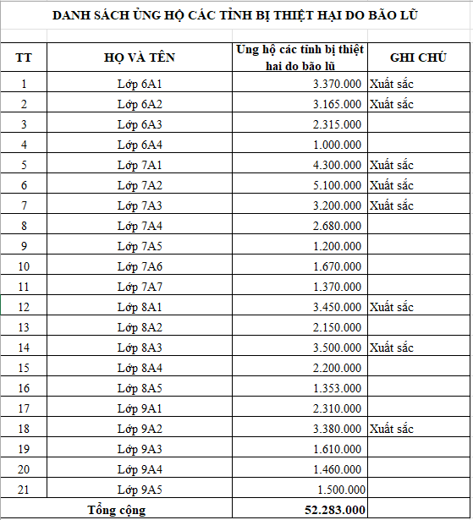
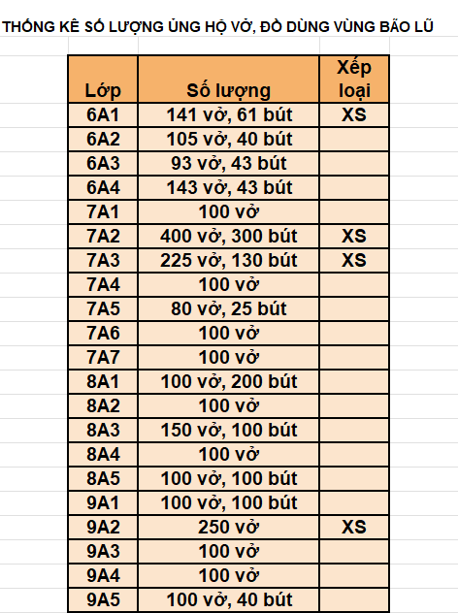

Slide 6
Sản phẩm dự thi “Thầy cô trong mắt em”
+ Khối 6: 6A1, 6A2 (thiếu 6A3, 6A4)
+ Khối 7: 7A1, 7A2, 7A3, 7A5 (thiếu 7A4, 7A6)
+ Khối 8: 8A1, 8A3 (thiếu 8A2, 8A4, 8A5)
+ Khối 9: 9A1, 9A2, 9A3,9A5 (thiếu 9A4)
Lựa chọn lớpn9A2 để dự thi cấp Quận
Sản phẩm dự thi Viết về những kỉ niệm với thầy cô và mái trường
+ Khối 6: Đầy đủ
+ Khối 7: Đầy đủ
+ Khối 8: Đầy đủ
+ Khối 9 : Đầy đủ
Khen các lớp có bài dự thi chỉnh chu, đóng quyển: 7A2, 9A3, 9A5

Slide 7
TỔNG HỢP ĐIỂM THI ĐUA
LỚP | TUẦN 1 | TUẦN 2 | TUẦN3 | THÁNG | XẾP LOẠI
6A1 | 100 | 93,5 | 100 | 97,83 | Tốt
6A2 | 98,23 | 98,5 | 96,42 | 97,72 | Tốt
6A3 | 98,5 | 90,58 | 96,06 | 95,05 | Tốt
6A4 | 98,83 | 99,07 | 98,83 | 98,91 | Tốt
7A1 | 99,5 | 99,33 | 99,83 | 99,55 | Xuất sắc
7A2 | 99,5 | 99,92 | 99,06 | 99,5 | Xuất sắc
7A3 | 99,33 | 99,5 | 99,67 | 99,5 | Xuất sắc
7A4 | 99,75 | 99,75 | 98,91 | 99,47 | Xuất sắc
7A5 | 99,25 | 99,15 | 94,48 | 97,63 | Tốt
7A6 | 95,73 | 99,07 | 99,5 | 98,1 | Tốt
7A7 | 98,66 | 99,24 | 93,67 | 97,19 | Tốt
8A1 | 99,41 | 99,83 | 99,48 | 99,57 | Xuất sắc
8A2 | 96,17 | 99,38 | 96,28 | 96,94 | Tốt
8A3 | 98,33 | 98,75 | 96,87 | 97,98 | Tốt
8A4 | 92,33 | 97,63 | 96,70 | 95,55 | Tốt
8A5 | 87,23 | 89,01 | 97,03 | 91,09 | Tốt
9A1 | 98,89 | 98,96 | 98,13 | 98,66 | Tốt
9A2 | 99,47 | 95,39 | 98,86 | 97,91 | Tốt
9A3 | 98,84 | 98,91 | 99,19 | 98,98 | Tốt
9A4 | 98,27 | 97,57 | 98,2 | 98,01 | Tốt
9A5 | 97,63 | 98,83 | 99,18 | 98,55 | Tốt

Slide 8
ĐIỂM THI ĐUA
LỚP | Nền nếp thi đua | XH từ thiện | Điểm danh | Các cuộc thi | XẾP LOẠI
6A1 | Tốt | Xuất sắc | Xuất sắc | Xuất sắc | Xuất sắc
6A2 | Tốt | Xuất sắc | Xuất sắc | Xuất sắc | Xuất sắc
6A3 | Tốt | Tốt | Xuất sắc | Khá | Tốt
6A4 | Tốt | Tốt | Xuất sắc | Tốt | Khá (Lớp có vụ việc)
7A1 | Xuất sắc | Xuất sắc | Xuất sắc | Xuất sắc | Xuất sắc
7A2 | Xuất sắc | Xuất sắc | Xuất sắc | Xuất sắc | Xuất sắc
7A3 | Xuất sắc | Xuất sắc | Xuất sắc | Xuất sắc | Xuất sắc
7A4 | Xuất sắc | Tốt | Xuất sắc | Tốt | Tốt
7A5 | Tốt | Tốt | Xuất sắc | Xuất sắc | Khá(Lớp có vụ việc, GVCN k báo cáo với BGH)
7A6 | Tốt | Tốt | Xuất sắc | Tốt | Tốt
7A7 | Tốt | Tốt | Xuất sắc | Xuất sắc | Khá (Lớp có vụ việc)
8A1 | Xuất sắc | Xuất sắc | Xuất sắc | Xuất sắc | Xuất sắc
8A2 | Tốt | Tốt | Khá | Tốt | Tốt
8A3 | Tốt | Xuất sắc | Khá | Xuất sắc | Tốt
8A4 | Tốt | Tốt | Tốt | Tốt | Tốt
8A5 | Tốt | Tốt | Khá | Tốt | Tốt
9A1 | Tốt | Tốt | Xuất sắc | Xuất sắc | Tốt
9A2 | Tốt | Xuất sắc | Xuất sắc | Xuất sắc | Xuất sắc
9A3 | Tốt | Tốt | Khá | Xuất sắc | Khá (Lớp có vụ việc)
9A4 | Tốt | Tốt | Tốt | Tốt | Tốt
9A5 | Tốt | Tốt | Xuất sắc | Xuất sắc | Tốt

Slide 9
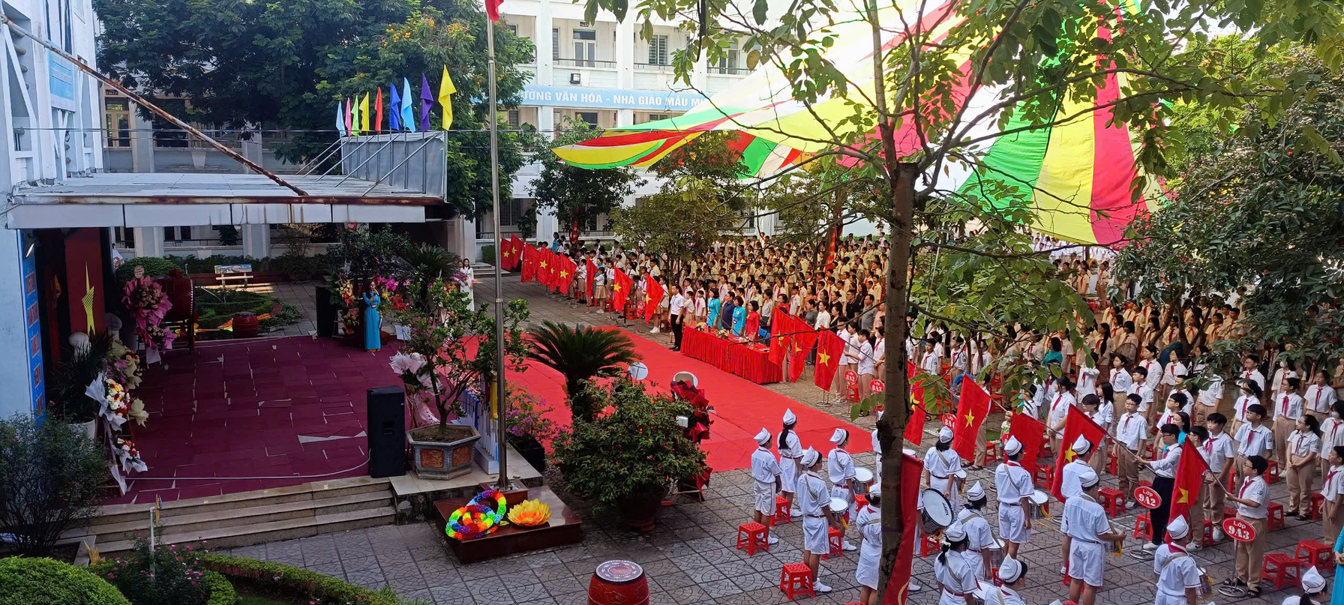

THUONG THANH SECONDARY
NHẬN XÉT
ƯU ĐIỂM
TỒN TẠI
- Các đ/c GVCN rất hợp tác, tích cực tham gia các hoạt động của Đội
+ Ủng hộ: 6A1, 6A2 7A1, 7A2, 7A3, 8A1, 8A3, 9A1, 9A2
+ Các cuộc thi: 6A1, 8A3, 7A2, 7A1, 9A2,
- Các chuyên đề SHDC được chuẩn bị chỉn chu, sáng tạo: 8A1, 8A2, 8A3, 8A4, 8A5, 7A1
- Công tác báo cáo còn chậm, muộn
- Một số lớp CTMN còn nhiều cỏ, giấy rác, lá cây
- Còn phải nhắc nhở về việc khóa xe chậm muộn, vệ sinh lớp, trang phục HS, đi học muộn (rải rác các lớp), ý thức đội mũ BH khi tham gia giao thông (6A2, 6A4, 9A2,…)

Slide 10
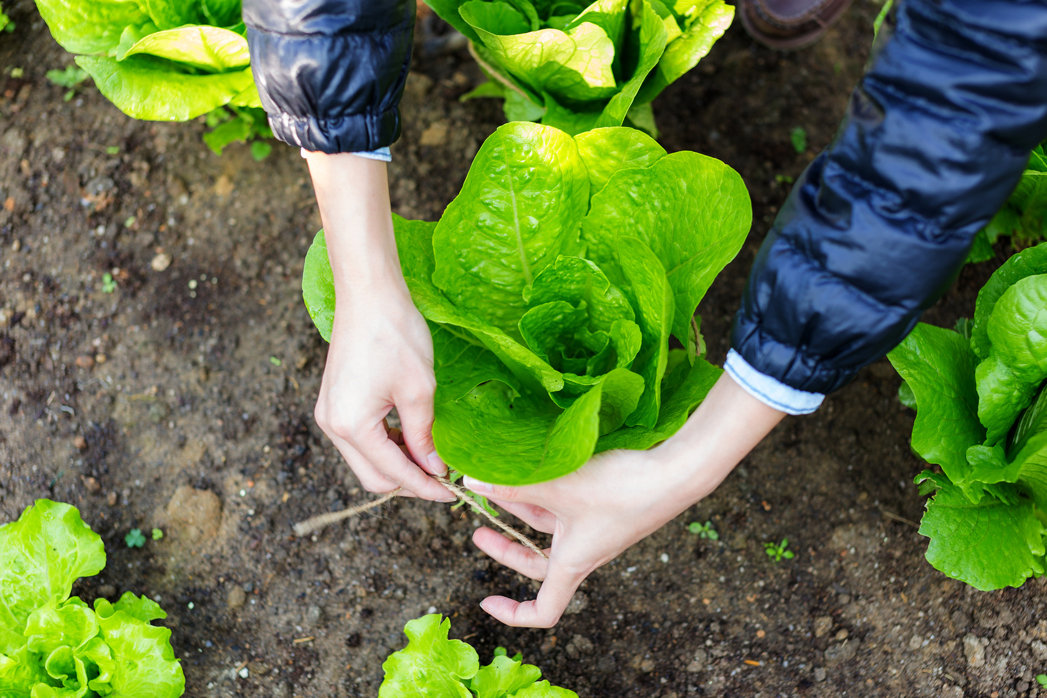
THUONG THANH SECONDARY
CÔNG TÁC THÁNG 10

Slide 11
- Tiếp tục duy trì nề nếp, chăm sóc CTMN
- Tiếp tục đôn đốc học sinh tham gia cuộc thi Violympic
- Triển khai cuộc thi Vì an toàn giao thông thủ đô
- Triển khai cuộc thi“Một ngày làm phóng viên nhí về phòng, chống thiên tai”
- Triển khai cuộc thi vẽ tranh Đan Mạch trong mắt em
- Nộp sản phẩm cuộc thi "Trường học hạnh phúc" (15/10/2024)
- Nộp sản phẩm cuộc thi Vẽ tranh quốc tế Toyota chủ đề “Chiếc ô tô trong mơ” (20/10/2024)
Tổ chức các hoạt động tuyên truyền ngày Giải phóng Thủ đô.
+ Lớp 7A3: Chuẩn bị bộ câu hỏi (Trò chơi: “Mảnh ghép lịch sử” / Bài hát “Nghe nhạc đoán tên bài hát”)
+ Lớp 7A2, 7A3 trực tuần: Kê bàn ghế, chuẩn bị văn nghệ
- Tổ chức hoạt động chào mừng ngày Phụ nữ Việt Nam 20/10

Slide 12


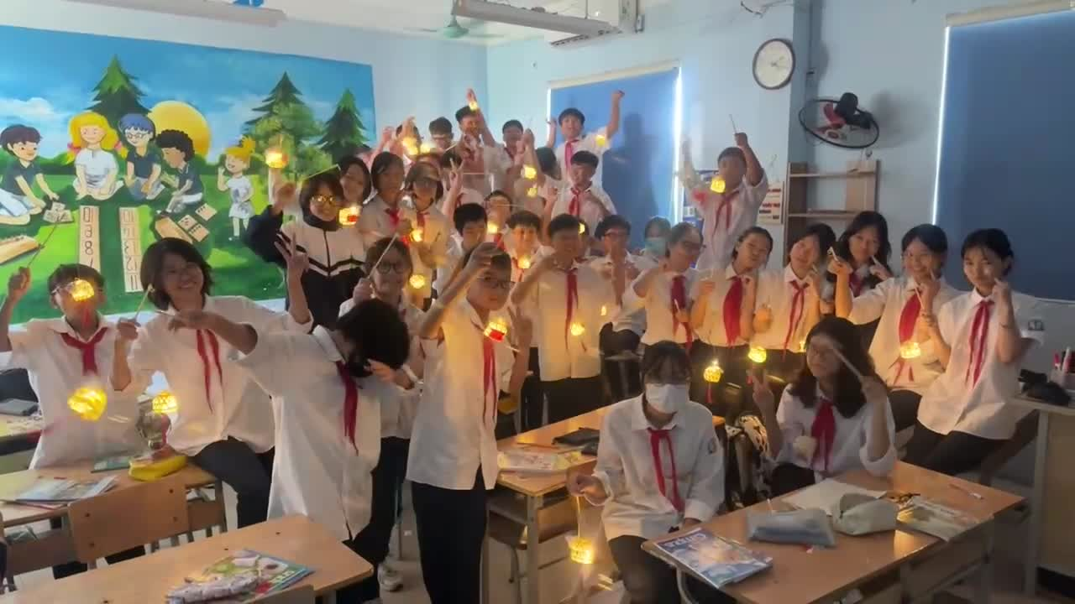

THUONG THANH SECONDARY
THANK YOU

Slide 13
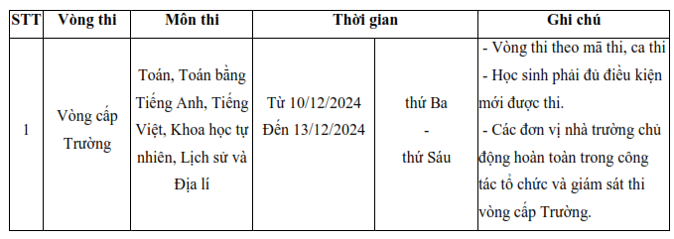

Slide 14
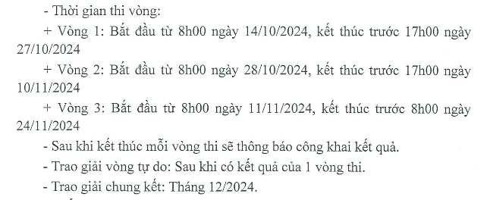

Slide 15


